Slide 1


KELOMPOK 1
AKHMAD TAUFIQ FIRDAUS (21157201073)
AHMAD RUDIYANTO (21157201114)
MUHAMMAD SIDDIQ HAICHAL (21157201123)
DIAN RAHMAWATI (21157201116)
KUSMIYATI (21157201119)
SITI HALIMATUS SA'DIYAH (21157201081)
INTAN MAGHFIROH PUTRI ARAKHMAN (21157201038)

Slide 2
Intelligent Agent
Sistem agent pintar yang dirancang untuk bekerja secara otomatis pada setiap aplikasinya dengan sensornya yaitu menerima pesan dari lingkungan kemudian memberikan respon atau tindakan sesuai dengan apa yang sudah diprogram oleh pembuat guna mempermudah tugas manusia.
Sebuah perangkat lunak yang bekerja tanpa campur tangan langsung dari manusia.

Slide 3

Aplikasi

Slide 4

Deskripsi Aplikasi
Spotify adalah layanan musik digital, podcast, dan video yang memberimu akses ke jutaan lagu dan konten lain dari kreator di seluruh dunia.Fungsi dasar seperti memutar musik tidak berbayar, tetapi Kita juga bisa memilih untuk meng-upgrade ke Spotify Premium.Dengan Premium atau tidak, Kita bisa:Mendapatkan rekomendasi berdasarkan seleramuMembangun koleksi musik dan podcastDan masih banyak lagi!Spotify tersedia di berbagai perangkat, termasuk komputer, ponsel, tablet, speaker, TV, serta mobil, dan kamu bisa dengan mudah beralih dari satu perangkat ke perangkat lainnya dengan Spotify Connect.

Slide 5
Cara kerja Aplikasi Spotify
Menggunakan HP
Buka Spotify.
Gunakan Cari untuk menemukan yang kamu inginkan.
Putar dengan salah satu cara berikut ini:
Untuk memutar sesuai urutan yang tercantum di aplikasi: Ketuk artis, album, atau playlist, lalu ketuk lagu pertama yang ingin kamu dengar.
Untuk melakukan shuffle daftar lagu: Ketuk artis, album, atau playlist, lalu ketuk putar secara shuffle.
Menggunakan komputer
Buka Spotify di aplikasi desktop atau pemutar web.
Gunakan Cari untuk menemukan yang kamu inginkan.
Putar dengan cara berikut ini:
Arahkan kursor kamu ke atas lagu lalu klik tombol Play di sebelah kiri.
Klik dua kali judul lagu.
Klik album atau playlist di browser.
Klik tombol Play hijau di bawah artis, album, atau judul playlist. Klik lagi untuk pause.

Slide 6
Aplikasi Spotify
PEAS
Performance measure, Environment, Actuators, Sensors
Performance measure: Pengguna dapat mendengarkan lagu sesuai yang di inginkan, dapat digunakan dimana saja, biaya murah, bisa diakses dimana saja.
Environment: Pengguna / user.
Actuators: -Layar monitor (search lagu, play, tambahkan/ buat playsit)
-audio .
Sensors: keyboard (masukan Judul lagu, nama artis ,nama playlist, tahun, genre, judul radio)

Slide 7

Aplikasi

Slide 8
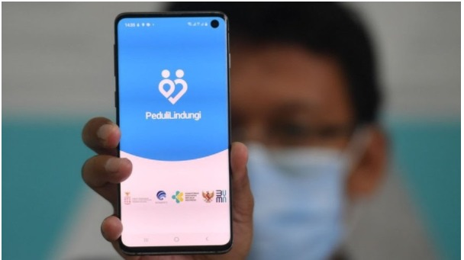
Deskripsi Aplikasi
PeduliLindungi adalah aplikasi yang dikembangkan untuk membantu instansi pemerintah terkait dalam melakukan pelacakan untuk menghentikan penyebaran Coronavirus Disease (COVID-19).
Aplikasi ini mengandalkan partisipasi masyarakat untuk saling membagikan data lokasinya saat bepergian agar penelusuran riwayat kontak dengan penderita COVID-19 dapat dilakukan.

Slide 9
Cara kerja Aplikasi Peduli Lindungi
Pada saat Pengguna mengunduh Aplikasi, sistem akan meminta persetujuan Pengguna untuk mengaktifkan lokasi, kamera, storage, bluetooth.
Dengan kondisi lokasi aktif, maka secara berkala Aplikasi akan melakukan penelusuran (tracing) dan pelacakan (tracking) lokasi Pengguna guna memberikan informasi terkait keramaian, dan status kesehatan pengguna.
Hasil tracing dan tracking ini akan digunakan Aplikasi dan Pemerintah Republik Indonesia untuk mengidentifikasi siapa saja yang perlu mendapat penanganan lebih lanjut agar penanganan penyebaran COVID-19 dan penyakit menular lainnya dapat dilakukan.

Slide 10
Aplikasi Peduli Lindungi
PEAS
Performance measure, Environment, Actuators, Sensors
Performance measure: Mengetahui zona aman, mengetahui perkembangan covid di Indonesia, mengetahui jumlah data pengunjung.
Environment: Pengguna/ user.
Actuators: -Layar monitor (paspor digital, QR code, notifikasi zona resiko, pengawasan/pelacakan, statik kasus covid 19, pendaftaran vaksin, diary perjalanan, teledokter .
Sensors: Kamera, keyboard, Gps.

Slide 11
Terima Kasih ☺

